Slide 1
Одноклеточные животные.
А сейчас вы попадете в загадочный мир простейших…
Готовы?
Работу выполнили: Тихомолова А., Чугунова А., Рытова А.
учащиеся 6Б класс

Slide 2
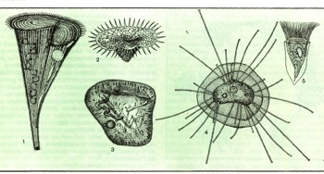
Простейшие - процветающая и разнообразная группа организмов
Известно около 50 000 видов простейших, которых в природе можно обнаружить повсюду, где есть вода. Каждое простейшее представляет собой самостоятельный организм, способный выполнять все необходимые для жизни функции.

Slide 3
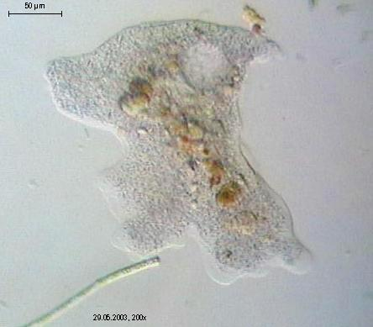
Амеба…
Амеба - одноклеточное микроскопическое животное, обитает в воде. Перемещается с помощью временных выростов цитоплазмы - ложноножек; покрыта клеточной мембраной, цитоплазма имеет все органоиды, ядро, вакуоли.

Slide 4
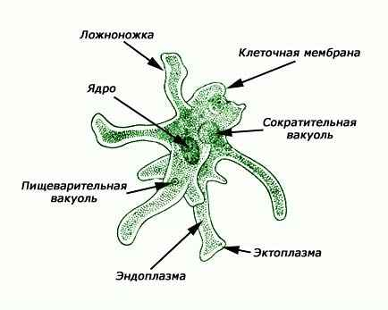

Slide 5
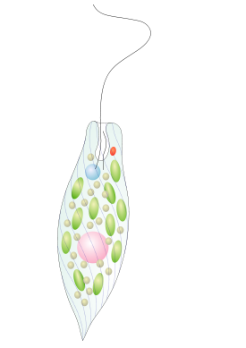
Но простейшие бывают разные…
Эвглена зеленая - одноклеточное микроскопическое животное, обитает в воде. На переднем конце веретеновидного тела находится один жгутик, есть светочувствительный глазок. Органеллы такие же, как у амебы, кроме того, имеются органеллы, содержащие хлорофилл - хроматофоры.

Slide 6
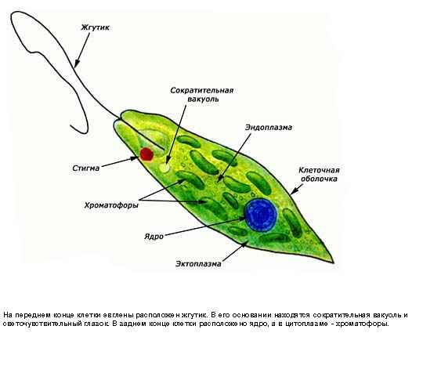

Slide 7
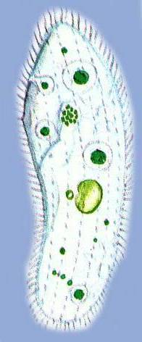
Инфузория-туфелька
Инфузория-туфелька - Одноклеточное микроскопическое животное, обитает в воде. Клеточная оболочка плотная, с рядами ресничек. Форма туфлевидная. Цитоплазма с органоидами, имеется большое и малое ядра, две сократительные вакуоли, пищеварительные вакуоли. На боковой стороне расположены околоротовая воронка и порошица.

Slide 8
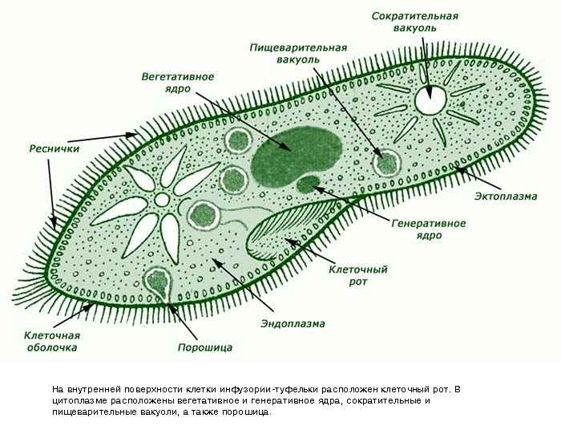

Slide 9
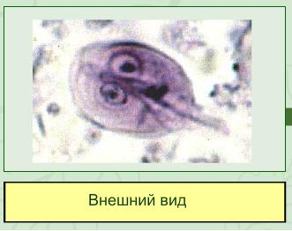
Лямблия
Лямблии существуют в двух формах: подвижной и неподвижной. Подвижная форма лямблий имеет 4 пары жгутиков и присасывательный диск, с помощью которого она прикрепляется к слизистой оболочке тонкой кишки.

Slide 10
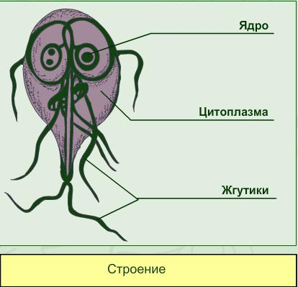

Slide 11
А знаете ли вы?
1. У какого животного клетка выполняет все функции живого организма:
2. Сократительные вакуоли необходимы:
А - у многоклеточных организмов;
Б - у простейших организмов;
В - у колониального организма;
Г – у любого живого организма
А- для пищеварения;
Б – для газообмена;
В – для поглощения воды из окружающей среды;
Г – для удаления избытка воды с растворенными продуктами жизнедеятельности.

Slide 12
А знаете ли вы?
3. Животные должны передвигаться, так как:
4. Эвглену зеленую называют «переходной формой», так как она:
5. Простейшие, обитающие в воде, дышат:
А – они ищут освещенные места;
Б добывают готовые органические вещества;
В - ищут жертву, так как являются хищниками;
Г – являются паразитами
А – они ищут освещенные места;
Б добывают готовые органические вещества;
В - ищут жертву, так как являются хищниками;
Г – являются паразитами
А – растворимым в воде кислородом;
Б- атмосферным кислородом;
В – атмосферным углекислым газом;
Г – растворенным в воде углекислым газом.
Ответы: 1-Б, 2-Г, 3-В, 4- В, 5- А.

